Slide 1
Multi-time-scale framework for prognostic health condition of lithium battery using modified Gaussian process regression and nonlinear regression
利用修正高斯过程回归和非线性回归建立锂电池健康状况预测的多时间尺度框架

Slide 2
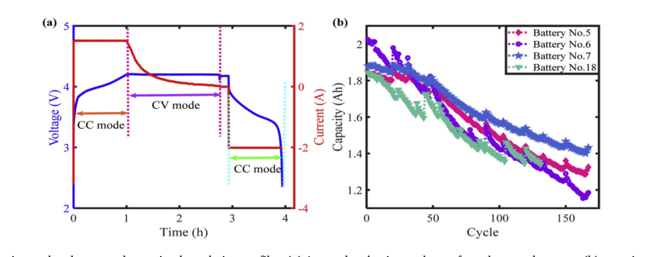
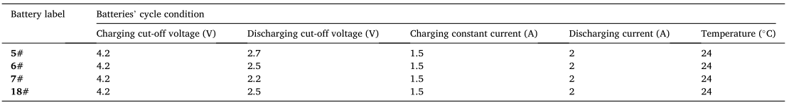
Battery aging phenomena and incremental capacity analysis：
循环条件：恒流恒压充电(CC- cv)模式、室温(24℃)恒流放电(CC)三种传统方案实现老化

Slide 3
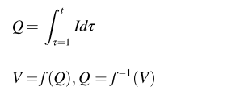



Incremental capacity curve analysis and filter：
考虑到这些电池的不可控和不可预测的使用条件，充电过程可以看作是研究电池退化问题的理想选择
IC曲线（IC曲线即电池充放电过程中电流随电压的变化曲线）和ICA（用IC曲线分析电池退化）方法将恒压恒流现象与电化学理论相结合，是一种有效的、主流的电池健康状态建模和估计方法。根据容量增量的原理，需要事先知道电池的容量和电压，这两个参数可以计算如下
IC曲线描述如下：
有噪声干扰比较高斯滤波和SG( Savitzky-Golay)方法

Slide 4
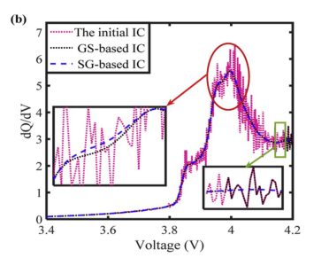
Incremental capacity curve analysis and filter：
一般情况下，SG滤波方法可以获得更稳定、更平滑的IC曲线，因此可以保留更多的关键信息。本研究采用最小二乘算法选取SG方法的参数。
SG在从IC曲线中捕获峰值点表现更好。同时，SG方法可以平滑IC曲线的头部和尾部，如图2(b)子图所示。因此，采用SG方法对IC曲线进行平滑处理

Slide 5
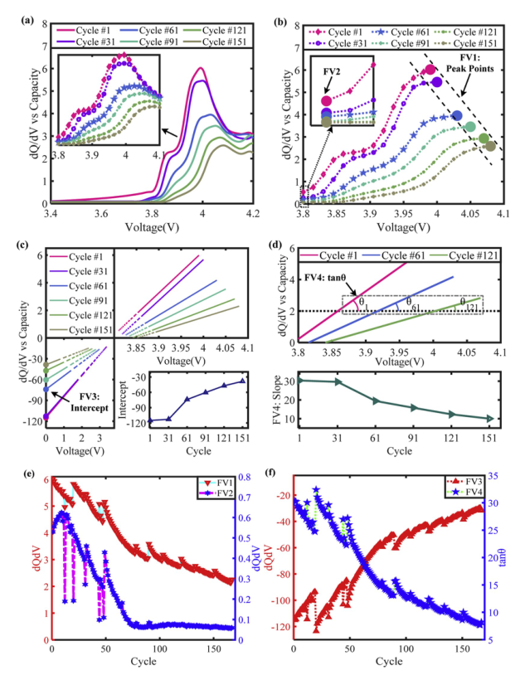
Features extraction of battery degradation based on a linear regression algorithm：
考虑到测量参数的局限性，采用完整IC曲线和局部IC曲线作为反映电池健康状况的通用方法。基于IC分析的原理，本文首先从不同程度的IC曲线的峰值、截距和斜率提出了四个显著特征
极值获取和线性拟合：给出了#6电池每隔30次的循环IC曲线，发现后半部分和容量退化相关性更强,提取了曲线的两个极值点作为两个输入特征，同时采取最小二乘法对其后半部分进行拟合，拟合得到的线性模型的截距和斜率作为另两个特征

Slide 6
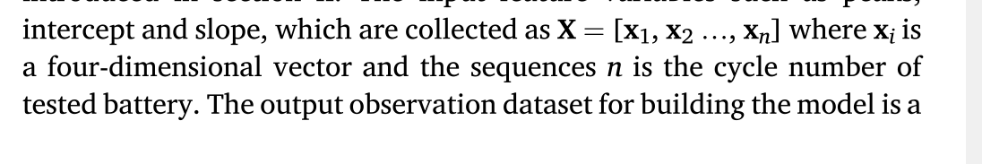
short SOH and long RUL：
考虑到两个参数之间的相关性，提出了一种联合预测电池健康状态的耦合方法。利用测量的外部参数特征，建立基于gpr的电池退化模型，进行短期SOH估计。然后利用非线性回归更新特征，预测电池长期RUL

Slide 7
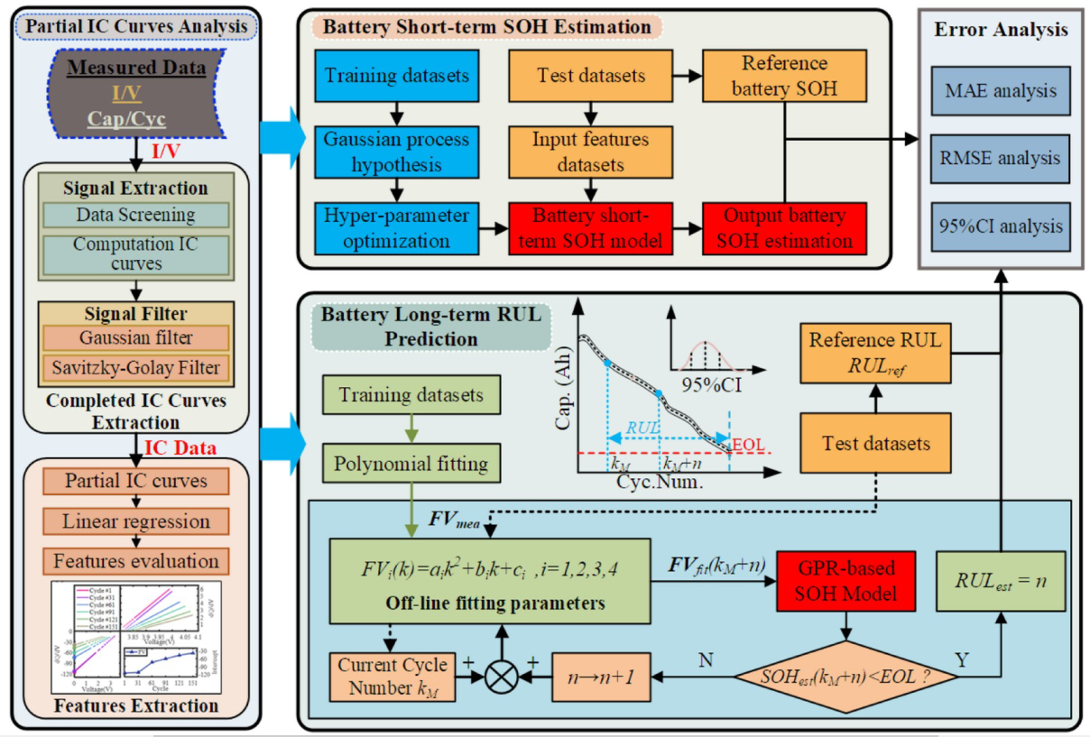

Slide 8
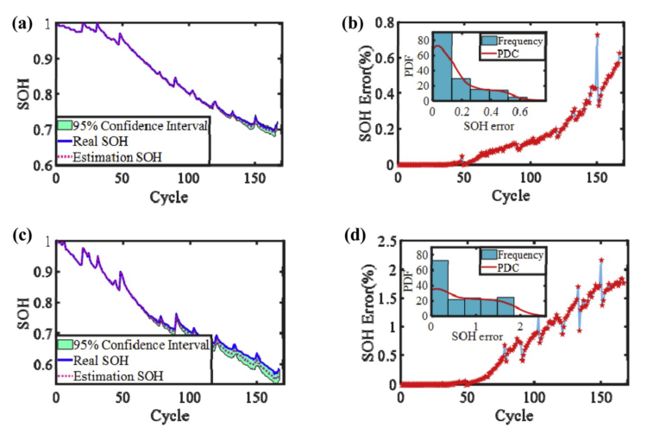
error analysis：
电池SOH预测结果：图中黑色区域表示模型的置信区间。95%的黑色区间较窄，说明电池型号的可靠性非常好。同时，该模型具有较好的精度，所有相对误差均小于2%。

Slide 9
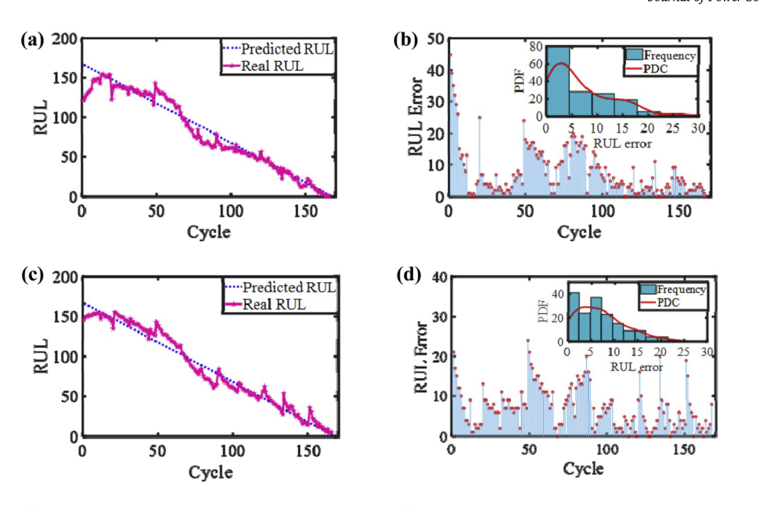
error analysis：
电池的RUL预测结果：由于非线性回归找不到合适的参数，可以将案例视为覆盖过程，因此预测的RUL初值相对误差较大

Slide 10
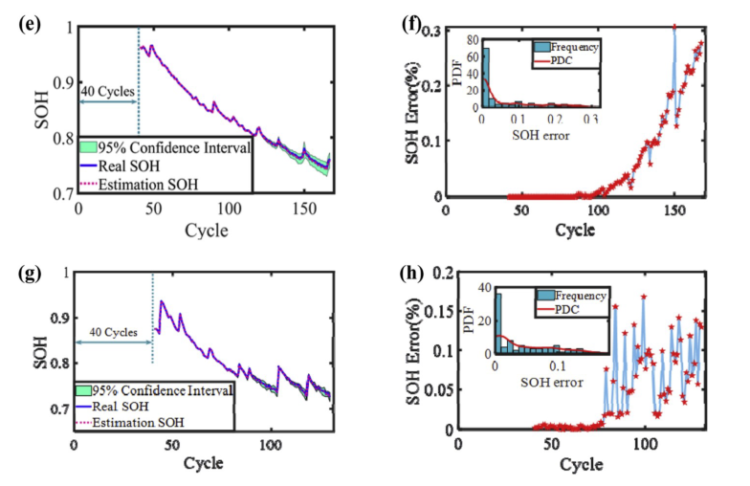
robustness ：
考虑到所提方法的鲁棒性和有效性，本文设计了方法:即在整个寿命周期内使用不同起点的不同起点(第40个周期)进行预测。
对于电池短期SOH估计，将特征变量和可用容量分别视为输入和输出数据集。95%置信区间的区域在整个过程中是相当狭窄的，基于gpr的模型具有更好的鲁棒性和可靠性。相对误差几乎都在1%以下。结果表明，基于gpr的不同起点模型具有较高的鲁棒性和准确性。

Slide 11
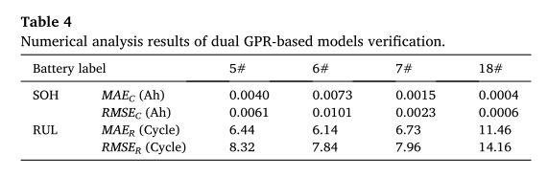
error analysis：

Slide 12
error analysis：

